Slide 1


Chào mừng các em học sinh
Môn: Âm Nhạc
Khối 8

Slide 2
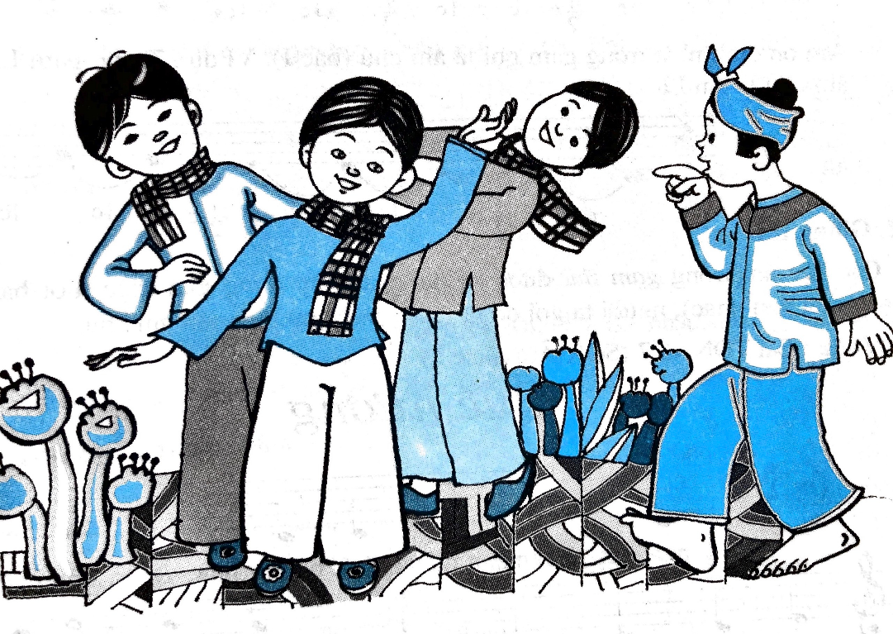
Tiết 4: HỌC HÁT
Lí dĩa bánh bò
Dân ca Nam Bộ

Slide 3
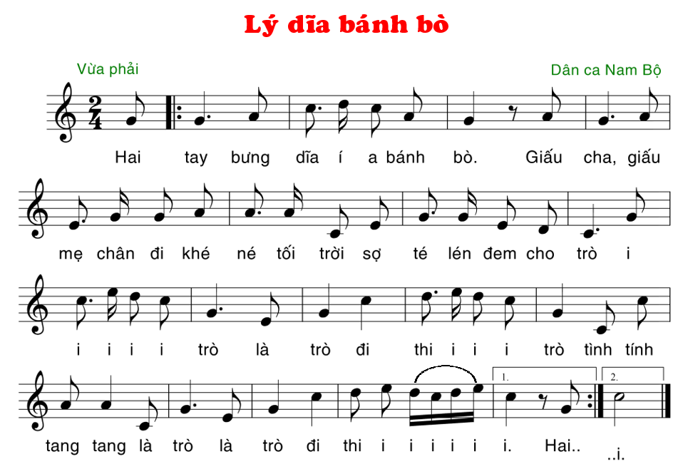

Slide 4
DÂN CA LÀ GÌ?
* Dân ca là những bài hát do nhân dân sáng tác ra, không rõ tác giả. Được truyền miệng qua nhiều người, từ đời này qua đời khác và đượcphổ biến ở từng vùng, từng dân tộc
LÍ LÀ GÌ?
Lí là những khúc hát dân gian chiếm vị trí quan trọng trong sinh hoạt tinh thần của đồng bào Trung bộ và Nam bộ. Đó là những ca khúc ngắn gọn, súc tích, cấu trúc mạch lạc, thường được hình thành từ câu thơ lục bát.

Slide 5



TÌM HIỂU BÀI
Xuất xứ: Dân ca Nam Bộ
Nhịp
Ký hiệu âm nhạc: dấu luyến, dấu nhắc lại, khung thay đổi
Bài hát chia 4 câu
2
4
C1
C2
C3
C4

Slide 6
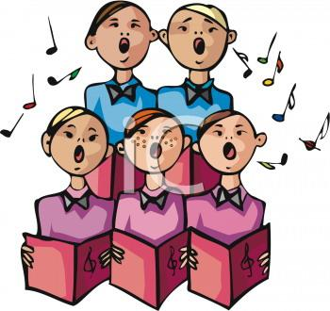
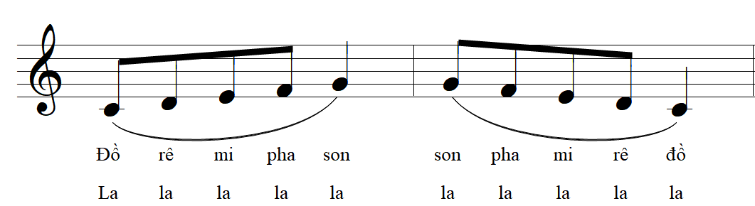
Khởi động giọng

Slide 7
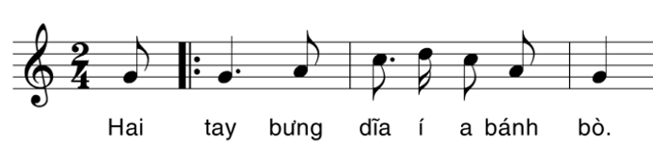

Tập hát từng câu
Câu 1

Slide 8
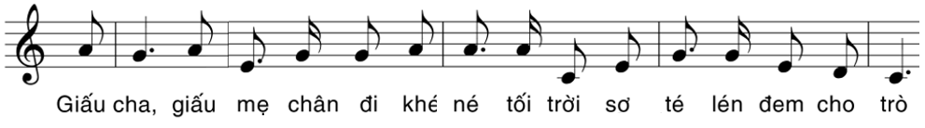
Câu 2

Slide 9
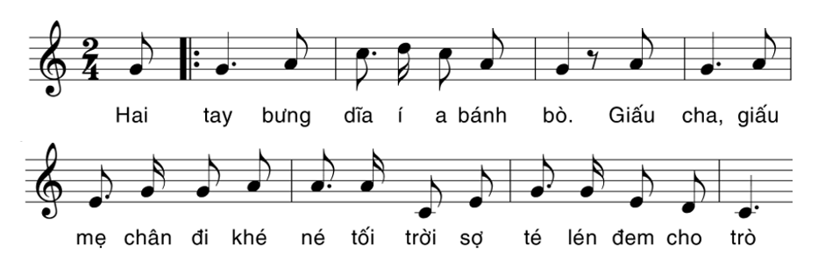
Ghép câu 1 và câu 2

Slide 10
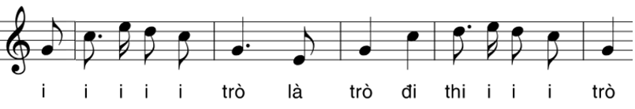
Câu 3

Slide 11
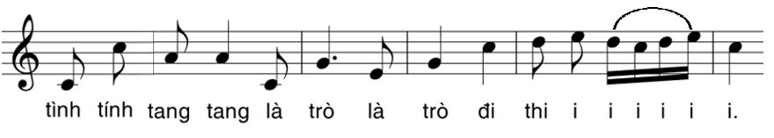
Câu 4

Slide 12
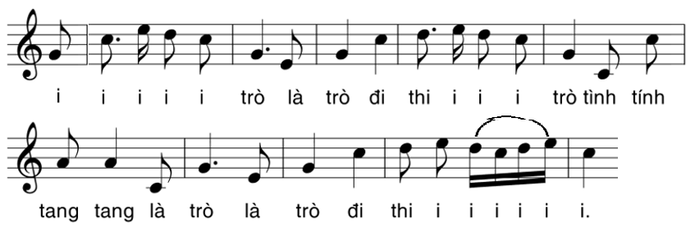
Ghép câu 3 và câu 4

Slide 13
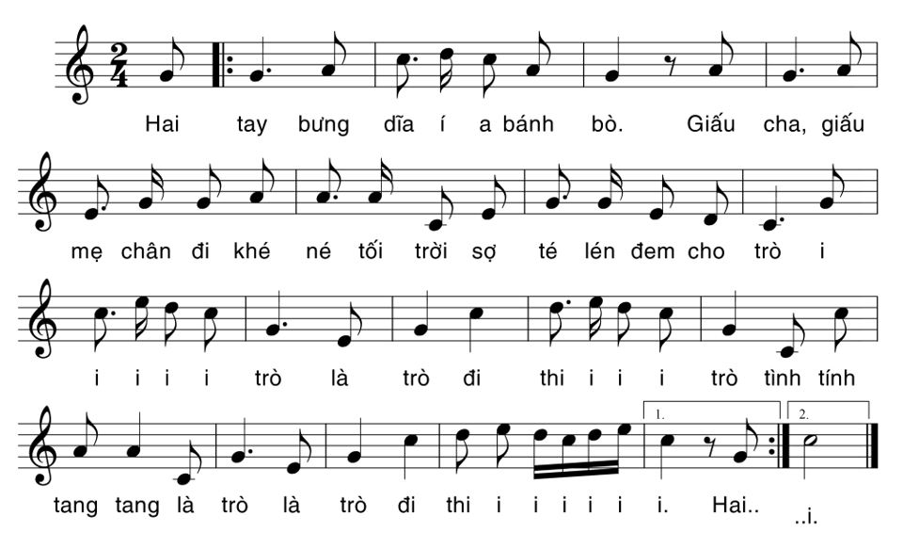
Ghép cả bài

Slide 14
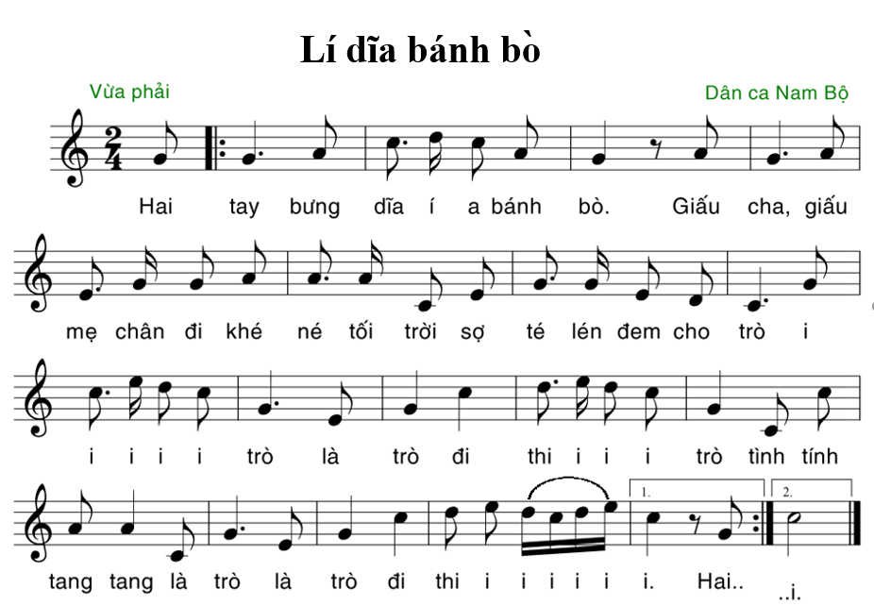
Hát kết hợp gõ đệm

Slide 15
Trình bày hoàn chỉnh bài hát

Slide 16

DẶN DÒ:
- Học thuộc bài hát Lí dĩa bánh bò
- Tập hát kết hợp gõ đệm theo phách, theo nhịp
-Xem trước bài TĐN số 2: Trở về Su-ri-en-tô

